Slide 1
数理统计
在概率论中，我们所研究的随机变量，它的分布都是假设已知的或可求出的，在这一前提下去研究它的性质、特点和规律性，例如求出它的数字特征，讨论随机变量函数的分布等。
而数理统计的任务是研究为什么随机变量会服从这样或那样的分布;怎样有效地收集、整理、分析所获得的有限的数据，对所研究的对象作出推断.

Slide 2
引例 某厂生产一型号的合金材料，用随机的方法选取
100个样品进行强度测试，于是面临下列几个问题：
1. 估计这批合金材料的强度均值是多少?
(参数的点估计问题）
2. 强度均值在什么范围内？
(参数的区间估计问题）
3. 若规定强度均值不小于某个定值为合格，那么这
批材料是否合格？
(参数的假设检验问题）
我们依次讨论参数的点估计、区间估计、假设检验。
下面首先引入一些数理统计中的基础知识。

Slide 3
第六章
样本及抽样分布
一 、总体与样本
二 、统计量
三 、几个常用的分布
四 、正态总体统计量的分布
Notes:
数理统计是以概率论为基础，根据试验或观察得到的数据，分析推断出随机现象的统计规律性。
数理统计在工农业生产、工程技术、自然科学、经济学等领域都有很广泛的应用。比如，如何估计产品的寿命？对于这种破坏性的试验，只能抽取少量产品。

Slide 4





一 、总体 一个统计问题总有它明确的研究对象。
第一节 总体与样本
研究对象的某项数量指标值的全体称为总体。
总体中每个研究对象(元素)称为个体。
例如：测试矿大全体男生的身高；
…
总体
总体
研究某批灯泡的质量
考察国产轿车的质量

Slide 5
总体包含的个体的个数称为总体的容量
有限总体：容量有限
总体
无限总体：容量无限
例如:
有限总体：一个厂某个月生产灯泡的个数的全体
无限总体：一个厂生产灯泡的个数的全体
Notes:
为什么总体可以用随机变量去表示

Slide 6
对总体进行观察时,由于取到每个个体是随机的，所以，相应的指标的 出现也带有随机性.从而可以把总体看作一个随机变量,也就是说：
总体可以用一个随机变量及其分布来描述.

Slide 7


例如，研究某批灯泡的寿命时，
用X表示指标寿命 --- 指标
每个灯泡的寿命 --- 个体
所有灯泡的寿命 --- 总体
总体就可以用随机变量X或其分布函数F(x)表示.

Slide 8

类似地，在研究某地区中学生的营养状况时，若关心的数量指标是身高和体重，我们用X和Y分别表示身高和体重，那么此总体就可用二维随机变量(X,Y)或其联合分布函数F(x, y)来表示.
统计中，总体这个概念的要旨是：
总体就是一个随机变量或其概率分布.

Slide 9
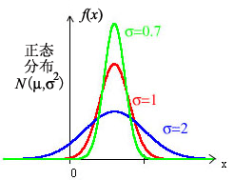
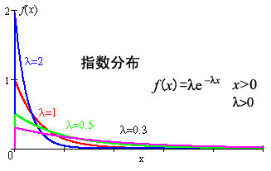
当总体分布为指数分布时，称为指数分布总体；当总体分布为正态分布时，称为正态分布总体或简称正态总体等等.两个总体即使其所含个体的性质根本不同，只要有同一的概率分布，则在统计学中就视为是同类总体.

Slide 10
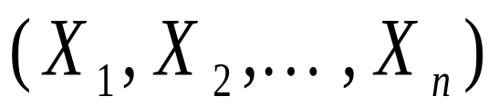
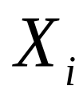
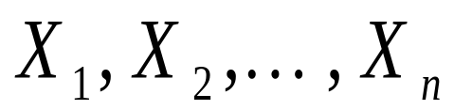
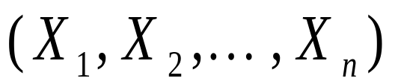
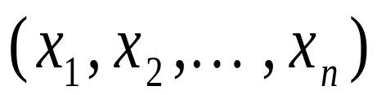
二 、样本
样本：在总体中抽取若干个有代表性的个体。
样本容量：样本中所含个体的数目n 。
① 代表性：样本的每个分量
与总体X 有相同的
分布函数；
② 独立性：
为相互独立的随机变量，
满足以上条件的样本
称为来自总体
X 的容量为n 的一个简单随机样本（简称样本）。
样本的一次具体实现
称为样本值。

Slide 11

例如：对国产轿车进行耗油量测试
总体：耗油量X
从国产轿车中抽5辆进行耗油量试验
这五辆轿车的耗油量(X₁, X₂,X₃,X₄,X₅)称为一个样本
样本容量为5

Slide 12

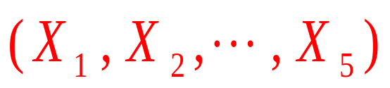
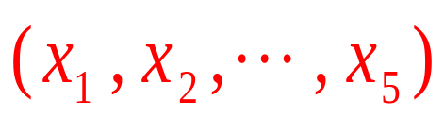
抽到哪5辆是随机的
在观察之前容量为5的样本可以看作5维随机变量 .
观察以后得到的是5个具体的数
称为样本的一次观察值，简称样本值 .

Slide 13
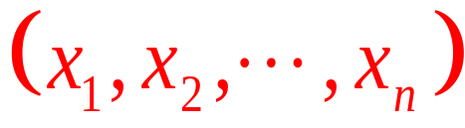
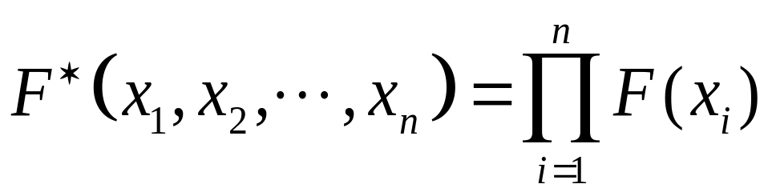
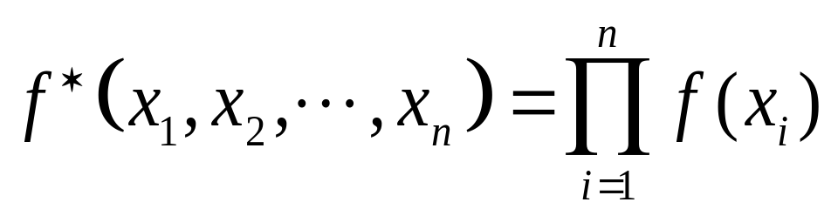
即样本的一次具体实现
称为样本值。
联合分布函数为
联合概率密度为

Slide 14
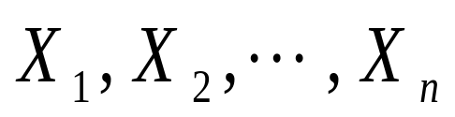
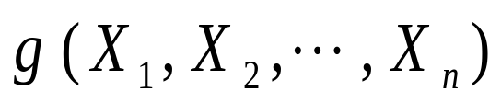
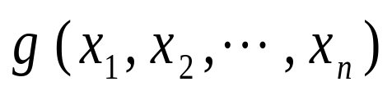
定义1 设
第二节 统计量
是来自总体X 的一个样本，
为一实值连续函数，
其不包含任何
未知参数，则称
为一个统计量。
为
的观测值。
注：
是随机变量的函数仍为随机变量。
便是一个数。
Notes:
统计量的分布称为抽样分布

Slide 15
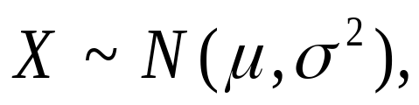

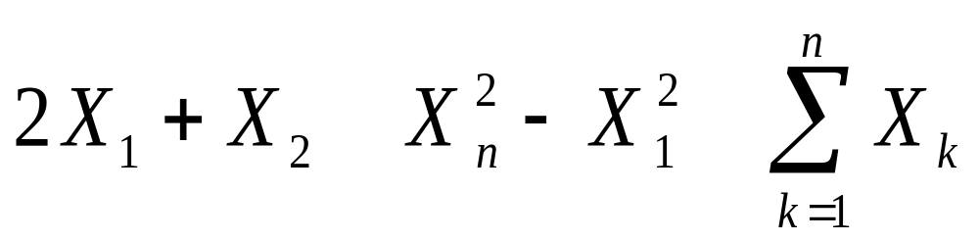
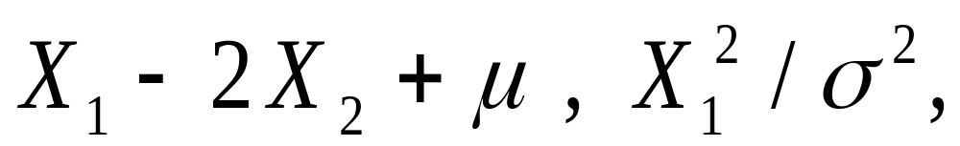
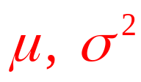
例如 总体
是一个样本，
则
均为统计量。
对于样本函数
当
未知时，
均不是统计量；
当
已知时，其为统计量。

Slide 16

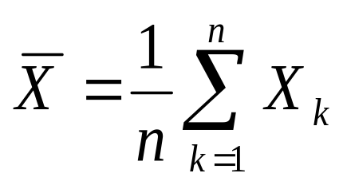
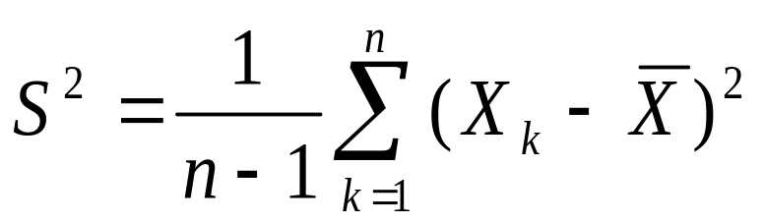
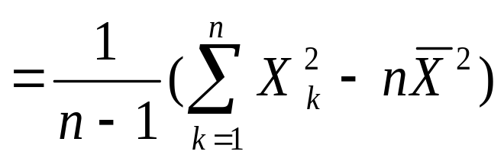
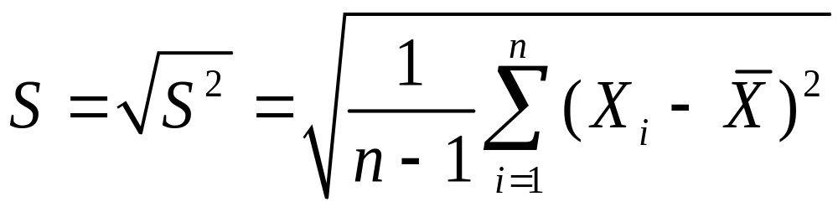
几种常用的统计量
设
是来自总体X 的一个样本，
1、样本均值
它反映了总体X 取值的平均值的信息，
常用来估计EX.
2、样本方差
3、样本标准差
Notes:
推导样本方差等价的公式

Slide 17
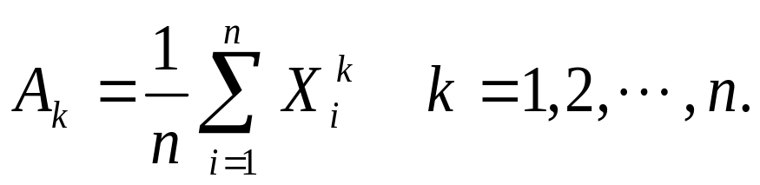
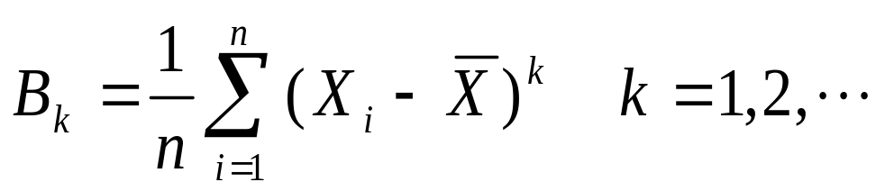
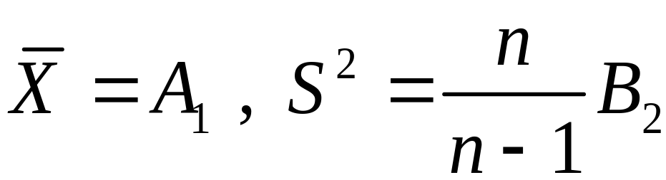
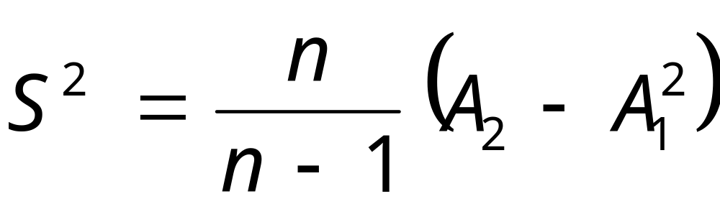
4、样本k 阶原点矩
它反映了总体k 阶矩的信息。
5、样本k 阶中心矩
可见

Slide 18
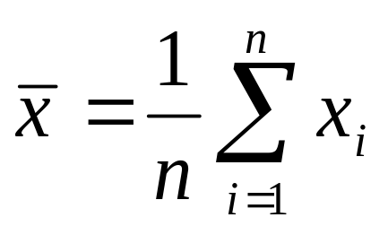
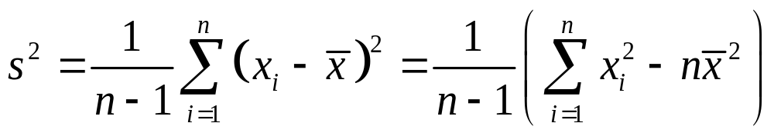
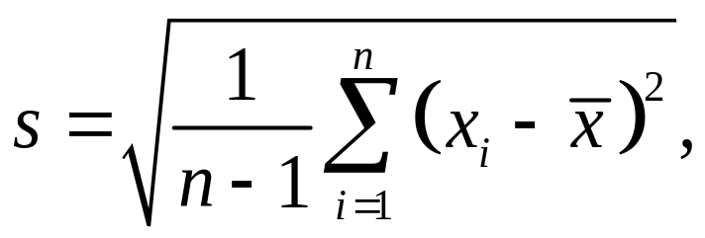
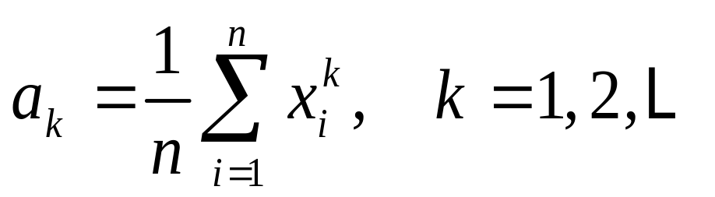
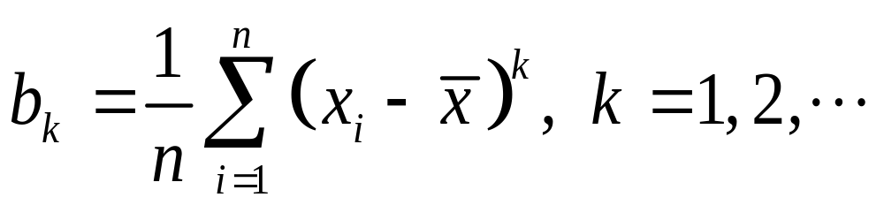
它们的观察值分别为：

Slide 19
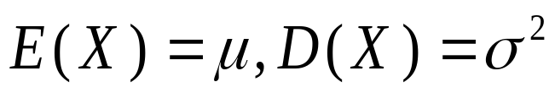
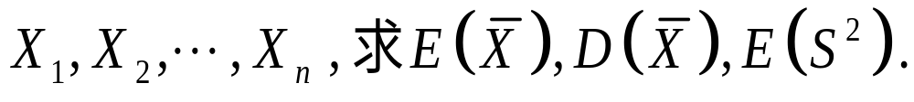
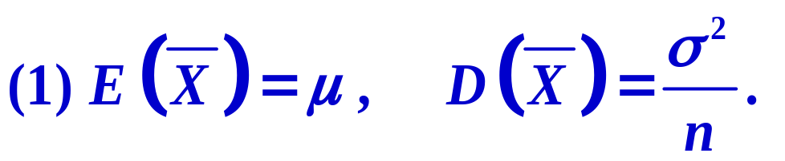


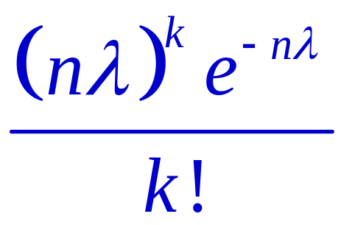
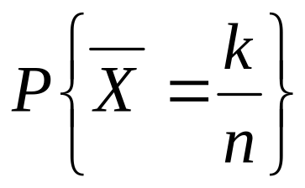
例1 设总体X 的数学期望为
其样本为
例2 设总体X 服从参数为λ的 泊松分布，X的样本为
求

Slide 20
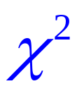
第三节
第六章
几种常用的统计分布
统计量的分布称为统计分布
一般情况来说要得到某一统计量的分布是困难的，
而在正态总体的条件下一些统计量的分布能较方便地
被确定。
下面我们介绍最常用的三类随机变量：
一 、 分布
二 、t 分布
三 、F 分布

Slide 21
总体 ---- 看做一个随机变量X
样本 ---- （X₁, X₂, ……, X_{n})
统计量 ---- g(X₁, X₂, ……, X_{n})
常用的几种统计量
统计量的分布称为统计分布

Slide 22
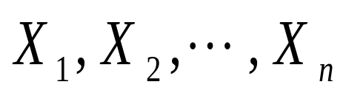
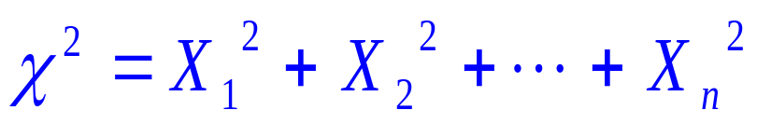
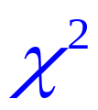
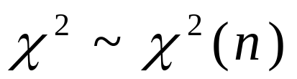
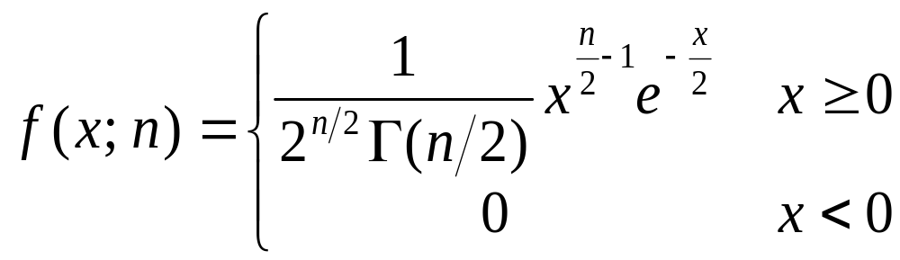
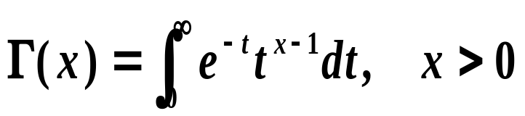
(一)
分布
1. 定义
设
相互独立, 都服从正态分布N(0,1),
则称随机变量：
所服从的分布为自由度为 n 的
分布.
记为

Slide 23
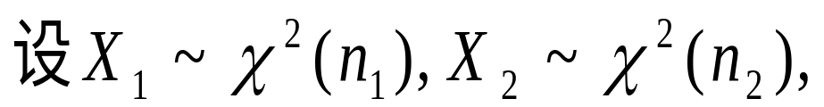
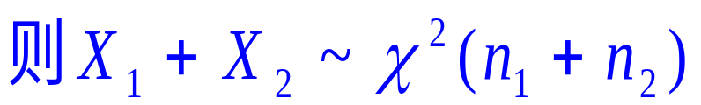
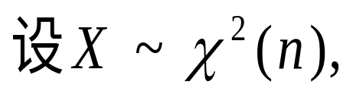
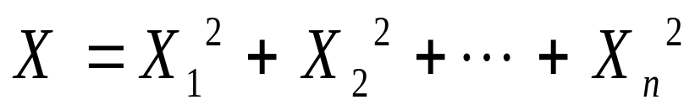
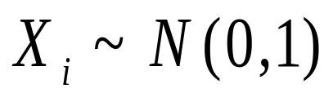
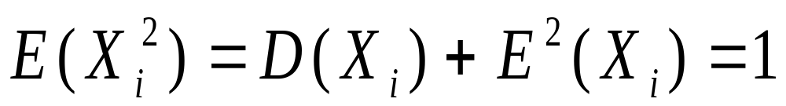



2 . 性质
(1) 可加性
且 X₁,X₂ 相互独立，
(2)
则E(X)=n, D(X)=2n
证明
，则
所以

Slide 24









χ ² 分布的分位点
定义：对于给定的正数
称满足条件
的点 为 的上 分位点。

Slide 25



（二）t 分布
1. 定义:
设X～N(0,1) ,
Y～
, 且X与Y相互独立，
则称变量
所服从的分布为自由度为 n 的 t 分布.
记为 T～t (n)。
T 的密度函数为：

Slide 26
2.性质
（1）具有自由度为n的t分布的随机变量T的
数学期望和方差为:
E(T)=0; D(T)=n / (n-2) , 对n >2
（2）t分布的密度函数关于x=0对称，且
当n充分大时，其图形类似于标准正态分布密度函数的图形.

Slide 27

t 分布的密度函数关于x = 0 对称
当 n 充分大时，其图形类似于标准正态分布密度
函数的图形。

Slide 28
















t 分布的分位点
定义：对于给定的正数
称满足条件
的点 为 的上 分位点。
性质：
同理，标准正态分布的分位点
的点 为标准正态分布的上 分位点。
例、229页
Notes:
板书证明分位点的性质

Slide 29



（三）F 分布
1.定义: 设
X与Y相互独立，
则称统计量
服从自由度为
n₁及 n₂ 的F分布，
记作F ~ F ( n₁,n₂)。
n₁称为第一自由度，n₂称为第二自由度
若X~F(n₁,n₂)， X的概率密度为

Slide 30





2. 性质
(1) 由定义可见，
~ F(n₂,n₁)
(2)X的数学期望为:
若n₂>2
即它的数学期望并不依赖于第一自由度n_{1.}
(3) F 分布的分位点

Slide 31








例1、
例2、

Slide 32

第四节
第六章
正态总体统计量的分布
一 、单个正态总体的统计量的分布
二 、两个正态总体的统计量的分布

Slide 33






一 、单个正态总体的统计量的分布
定理 1 (样本均值的分布)
设X₁,X₂,…,X_{n}是取自正态总体
的样本，则有
证明：
样本均值
Notes:
板书证明（1）

Slide 34


n取不同值时样本均值 的分布

Slide 35




定理 2
设 X₁, X₂ , … , X_{n} 是取自正态总体
的样本，
分别为样本均值和样本方差，则
⑴
⑵
⑶
相互独立
Notes:
板书证明（1）

Slide 36


n取不同值时 的分布

Slide 37






定理3 设总体X 服从正态分布
是 X 的样本，
分别为样本均值和样本方差，则有
证明： 因为
是样本
的线性组
合，故
，标准化后可得

Slide 38



又因为
相互独立，所以
也相互独立，则由t 分布的定义得
结论：
则
E
(
X
)
=
____,
D
(
X
)
=
_____,
E
(
S
2
)
=
____,
D
(
S
2
)
=
_____
.

Slide 39





Slide 40








二、两个正态总体的统计量的分布
定理 4
设 X₁, X₂ , … , 与Y₁, Y₂ , … , 分别是来自
正态总体
的样本，并且这两个样
本相互独立，记
则有
⑴
Notes:
板书证明

Slide 41





⑵ 当
时
其中
Notes:
板书证明

Slide 42





证明 (1)
由定理2
由假设
故
即
Notes:
板书证明

Slide 43



(2)
易知
即
由已知
由假设
故
Notes:
板书证明

Slide 44

由附录2知U与V相互独立，故
=
Notes:
板书证明

Slide 45







例1 设总体X 服从正态分布
，其样本为
解 由已知得
，得

Slide 46







例2 设总体X 服从正态分布
，其样本为
解 由已知得
查表

Slide 47





例3 设总体X 服从正态分布
，其样本为
解 由已知得
所以
标准化得

Slide 48



又因为
故

Slide 49







例4 设总体X , Y 相互独立
其样本为
试求统计量
服从什么分布？
解 由已知得
所以

Slide 50







例5 设总体X , Y 相互独立
其样本为
试求以下概率
解 由已知得
则
所以

Slide 51







例6 设总体X 服从正态分布
，其样本为
（
）
解 由已知得
所以
故
（
）

Slide 52







例7 已知总体X 服从自由度为n 的 t 分布，求证：
解 由已知得
其中
故
所以
还能得

Slide 53



Slide 54



Slide 55
总结：
这一讲，我们介绍了数理统计的基本概念.
总体
随机抽样
样本
作出推断
统计量

Slide 56

我们介绍了常用的统计三大分布：
分布,
t 分布,
F分布.
注意它们的定义和基本性质.
我们还介绍了3个抽样分布定理，后面我们要经常用到. 希望通过做练习熟练掌握.

